Slide 1
Arduino Basics
Ардуино осноВИ
Част 3
gevelichkov@gmail.com

Slide 2
Съдържание
Захранване
Видове захранване
Цифров сигнал
Масив
Конструкции и цикли
Processing
PWM – ШИМ
Задачи

Slide 3
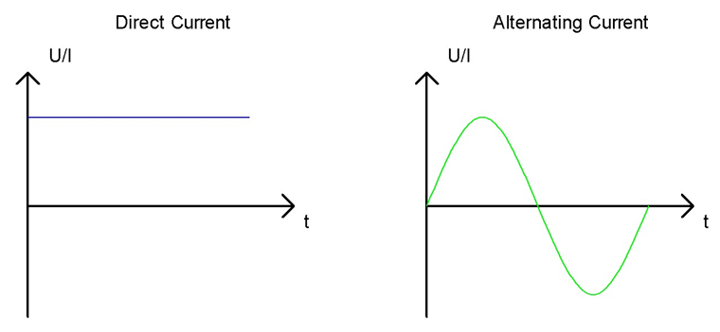
ЗАХРАНВАНЕ

Slide 4




Захранване
Позитивен(+)
Негативен(-)

Slide 5
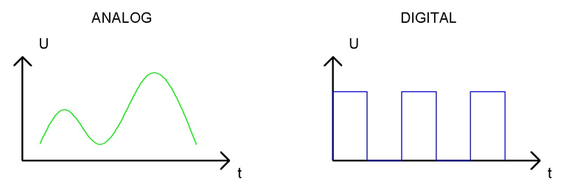
Видове сигнали

Slide 6
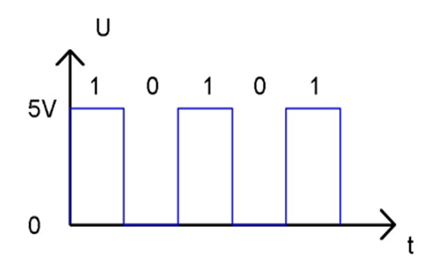
Нива на цифровия сигнал

Slide 7
Array - масив
Колекция от променливи които се достъпват по индекс
Индекса започва от нула
Всеки array има дължина (length), която показва броя елементи.
Има двумерни тримерни и nмерни масиви.
Двумерния масив има два индекса. Например координатна система – индекс за X и индекс за У.

Slide 8
Array - масив
int pins [] = {100, 2, 3, 15, 12}
Serial.print(pins[0]); // показва елемента на индекс 0 – първия елемент т.е ще принтира 100
Serial.print(pins[3]); // показва елемента на индекс 3 – т.е четвъртия елемент т.е ще принтира 15

Slide 9
оператори
X++
X—
X == Y
X = Y
X == 1 && Y ==1
X == 1 || Y == 1

Slide 10
IF ELSE
If ( X == 0) {
function1();
} else {
function2();
}

Slide 11
FOR цикъл с пред условие
for ( int X=0; X < 100; X++) {
function1();
function2();
}

Slide 12
DO while – цикъл с пост условие.
Int X= 100;
do {
function1();
function2();
X++;
} while ( X< 100)

Slide 13
Задача 1

Slide 14
Код Вариант 1
// set pin numbers:
int led1Pin = 4; // the number of the LED1 pin
int led2Pin = 5; // the number of the LED2 pin
void setup() {
// initialize the LED pin as an output:
pinMode(led1Pin, OUTPUT);
pinMode(led2Pin, OUTPUT);
}
void loop() {
digitalWrite(led1Pin, HIGH); // turn the LED1 on
digitalWrite(led2Pin, LOW); // turn the LED2 off
delay(1000); // wait for a second
digitalWrite(led1Pin, LOW); // turn the LED1 off
digitalWrite(led2Pin, HIGH); // turn the LED2 on
delay(1000); // wait for a second
}

Slide 15
Код Вариант 2
// set pin numbers:
int led1Pin = 4; // the number of the LED1 pin
int led2Pin = 5; // the number of the LED2 pin
void setup() {
// initialize the LED pin as an output:
pinMode(led1Pin, OUTPUT);
pinMode(led2Pin, OUTPUT);
}
void loop() {
setLed(HIGH, LOW); // set LED1 on, and LED2 off.
setLed(LOW, HIGH); // set LED1 off, and LED2 on.
}
void setLed(int led1, int led2) {
digitalWrite(led1Pin, led1); // the state of LED1 is determined by variable led1.
digitalWrite(led2Pin, led2); // the state of LED2 is determined by variable led2.
delay(1000); // wait for a second
}

Slide 16
Код Вариант 3
// set pin numbers:
int led1Pin = 4; // the number of the LED1 pin
int led2Pin = 5; // the number of the LED2 pin
void setup() {
// initialize the LED pin as an output:
pinMode(led1Pin, OUTPUT);
pinMode(led2Pin, OUTPUT);
}
void loop() {
setLed1(HIGH); // set LED1 on, and LED2 off.
setLed1(LOW); // set LED1 off, and LED2 on.
}
void setLed1(int led1) {
digitalWrite(led1Pin, led1); // the state of LED1 is determined by variable led1.
if (led1 == HIGH) // the state of LED2 is determined by variable led1.
digitalWrite(led2Pin, LOW); // if LED1 is turned on, LED2 will be turned off.
else
digitalWrite(led2Pin, HIGH); // if LED1 is turned off, LED2 will be turned on.
delay(1000); // wait for a second
}

Slide 17
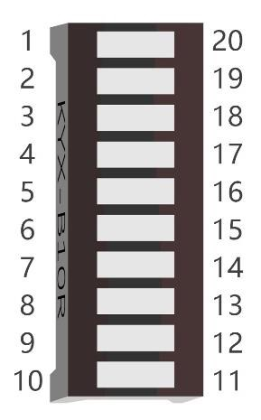
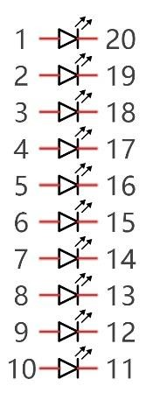
Задача 2

Slide 18
Код с масив вариант 1
const int ledCount = 10; // the number of LEDs in the bar graph
int ledPins[] = { 3, 4, 5, 6, 7, 8, 9, 10, 11, 12 }; // an array of pin numbers to which LEDs are attached
void setup() {
for (int i = 0; i < ledCount; i++) { // loop over the pin array and set them all to output:
pinMode(ledPins[i], OUTPUT);
}
}
void loop() {
for (int i = 0; i < ledCount; i++) { // the ith LED of LED bar graph will light up in turn
barGraphDisplay(i);
}
}
void barGraphDisplay(int ledOn) {
for (int i = 0; i < ledCount; i++) { // make the "ledOn"th LED of LED bar graph on and the others off
if (i == ledOn)
digitalWrite(ledPins[i], HIGH);
else
digitalWrite(ledPins[i], LOW);
}
delay(100);
}

Slide 19
const int ledCount = 10; // the number of LEDs in the bar graph
int ledPins[] = { 3, 4, 5, 6, 7, 8, 9, 10, 11, 12 }; // an array of pin numbers to which LEDs are attached
void setup() {
for (int i = 0; i < ledCount; i++) { // loop over the pin array and set them all to output:
pinMode(ledPins[i], OUTPUT);
}
}
void loop() {
for (int i = 0; i < ledCount; i++) { // the ith LED of LED bar graph will light up in turn
barGraphDisplay(i);
}
for (int i = ledCount; i > 0; i--) { // makes the "i"th LED of LED bar graph bright in reverse order
barGraphDisplay(i - 1);
}
}
void barGraphDisplay(int ledOn) {
for (int i = 0; i < ledCount; i++) { // make the "ledOn"th LED of LED bar graph on and the others off
if (i == ledOn)
digitalWrite(ledPins[i], HIGH);
else
digitalWrite(ledPins[i], LOW);
}
delay(100);
}
Код с масив вариант 2

Slide 20
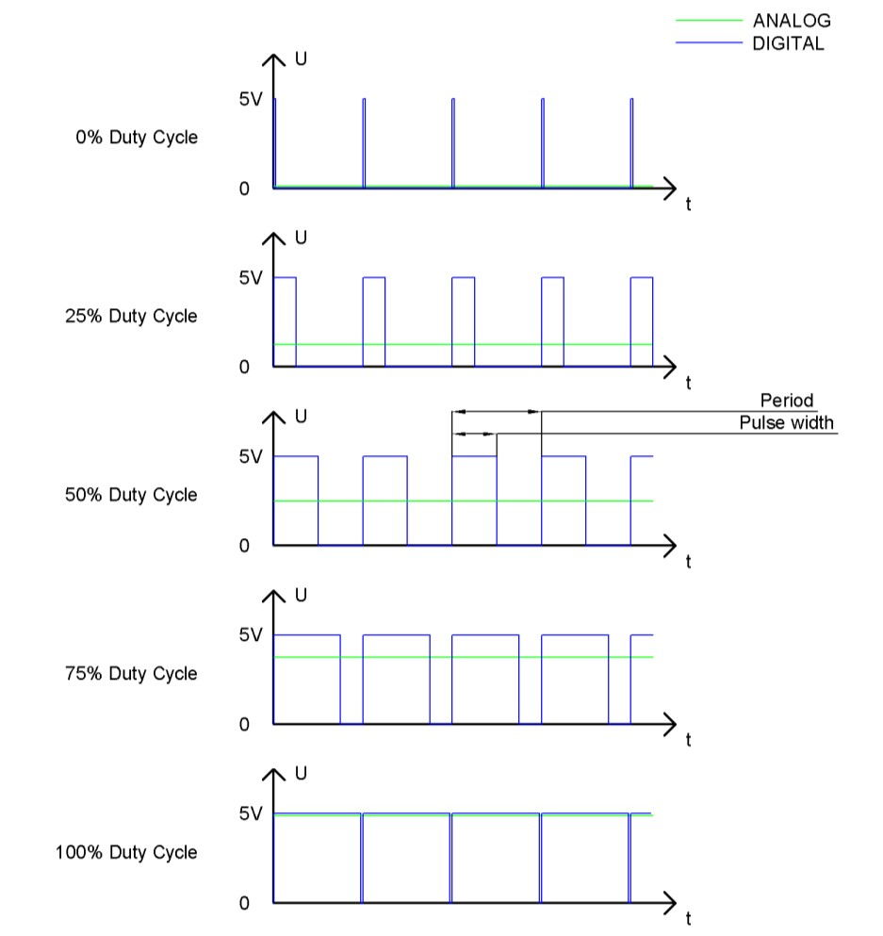
Pwm – ШИМ широчинно импулсна модулация

Slide 21
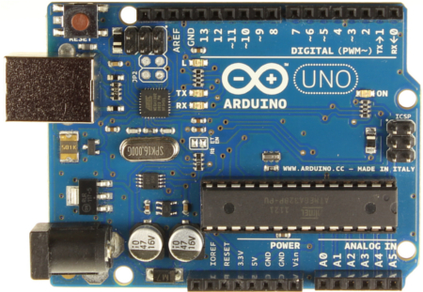

Slide 22
Analog WRITE
analogWrite(„номер на пин“, „стойност“);
Номер на пин – номер на алалогов пин на ардуиното
Стойност – от 0 до 254
map(value, fromLow, fromHigh, toLow, toHigh)
Тази функция се използва за пренареждане на стойност, която ще върне нова стойност, чийто процент в исканото на toLow - toHigh е равен на процента от "стойност", използвана в диапазона fromLow - formHigh. Такава като 1 е в диапазона от 0-1 e максималната, а максималната стойност в обхвата 0-2 е 2, тоест картата на резулттна стойност (1, 0, 1, 0, 2) е 2.

Slide 23
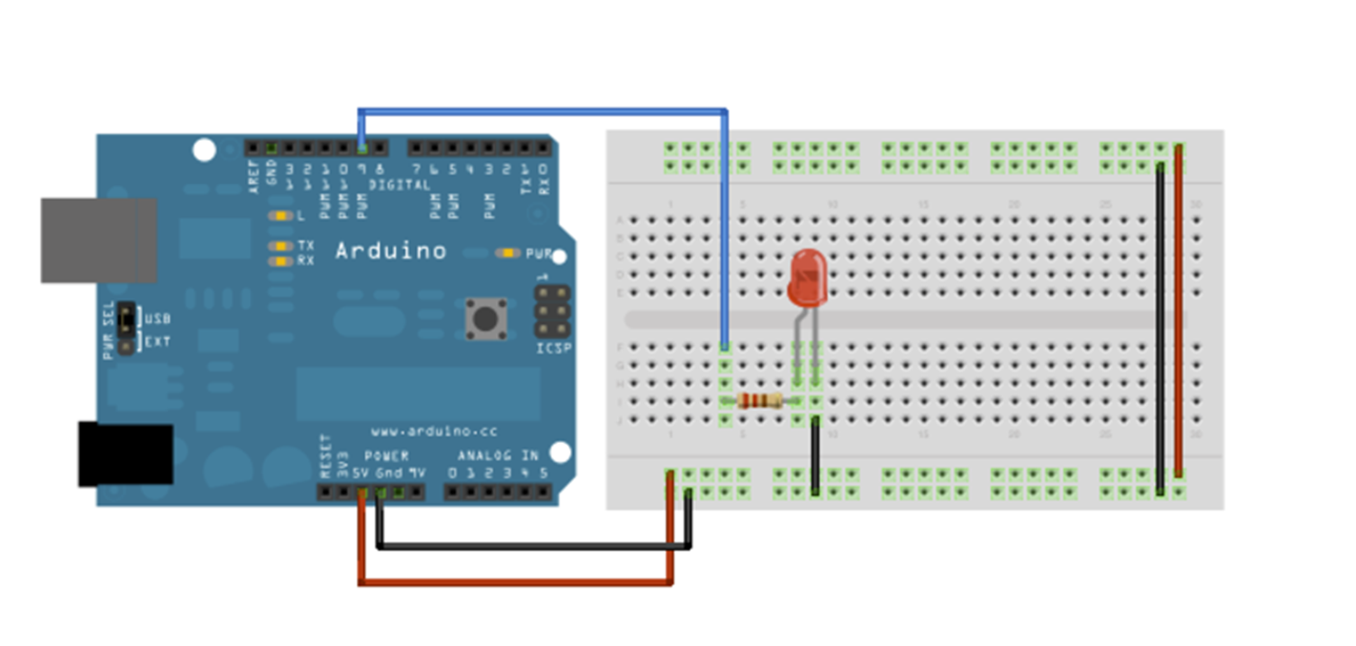
ЗАДАЧА 3

Slide 24
int ledPin = 9; // LED connected to digital pin 9
void setup() {
// nothing happens in setup
}
void loop() {
// fade in from min to max in increments of 5 points:
for (int fadeValue = 0 ; fadeValue <= 255; fadeValue += 5) {
// sets the value (range from 0 to 255):
analogWrite(ledPin, fadeValue);
// wait for 30 milliseconds to see the dimming effect
delay(30);
}
// fade out from max to min in increments of 5 points:
for (int fadeValue = 255 ; fadeValue >= 0; fadeValue -= 5) {
// sets the value (range from 0 to 255):
analogWrite(ledPin, fadeValue);
// wait for 30 milliseconds to see the dimming effect
delay(30);
}
}
КОД ДИМИРАНЕ

Slide 25
ЗАДАЧА 4

Slide 26
Код димиране задача 4
// set pin numbers:
int ledPin1 = 5, // the number of the LED1 pin
ledPin2 = 6, // the number of the LED2 pin
ledPin3 = 9, // the number of the LED3 pin
ledPin4 = 10; // the number of the LED4 pin
void setup() {
// initialize the LED pin as an output:
pinMode(ledPin1, OUTPUT);
pinMode(ledPin2, OUTPUT);
pinMode(ledPin3, OUTPUT);
pinMode(ledPin4, OUTPUT);
}
void loop()
{
// set the ports output PWM waves with differrent duty cycle
analogWrite(ledPin1, map(2, 0, 100, 0, 255));
analogWrite(ledPin2, map(10, 0, 100, 0, 255));
analogWrite(ledPin3, map(50, 0, 100, 0, 255));
analogWrite(ledPin4, map(100, 0, 100, 0, 255));
}

Slide 27

Поздравления ! ! ! вече сте ТРИ крачкИ напред ;)

Slide 28
Домашна работа
Направете свой проект като използвате светодиоди и/или светодиодната лента и наученото до сега.

Slide 29
ПРавила за безопасност ! ! !

